Slide 1
QFL- 0341 – Estrutura e propriedades de Compostos Orgânicos
4. Ácidos e bases em química
orgânica
Prof. Dr. Daniel Nopper Silva Rodrigues
dannopper@usp.br

Slide 2
Tópicos da Aula
A) Literatura recomendada.
B) Ácidos e bases de Brønsted-Lowry.
a) Arrhenius, Brønsted e Lowry.
b) Ácidos e bases conjugadas.
c) Força dos ácidos.
- pH
- pK_{a}
d) Força das bases.
- pK_{b} e pK_{aH}
C) Fatores que influenciam na força dos ácidos e bases.
a) Eletronegatividade.
b) Tamanho do átomo.
c) Hibridização.
d) Efeito indutivo.
e) Conjugação.
- Efeito mesomérico
f) Complementos.

Slide 3
Tópicos da Aula
g) Efeito do solvente.
C) Ácidos e bases de Lewis.
a) Definição.
b) Exemplos e comparações.
c) Dureza e moleza.
d) Orbitais de fronteira.

Slide 4
Literatura recomendada
Organic Chemistry: J. Clayden, N. Greeves, S. Warren, P. Wothers. (Capítulo VIII)
Princípios de Química, P. Atkins, L. Jones (Capítulo X)

Slide 5
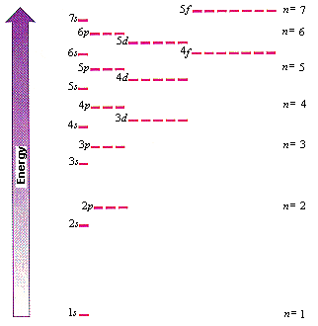
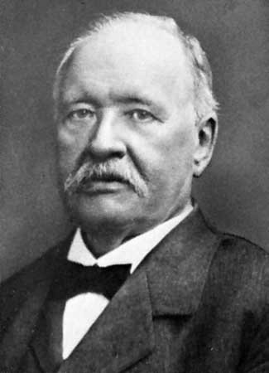
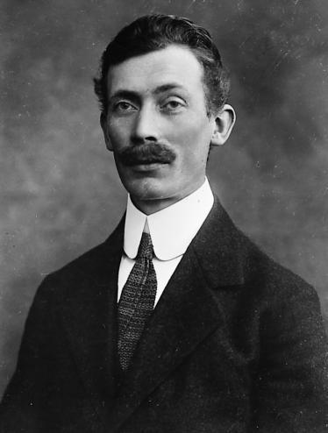
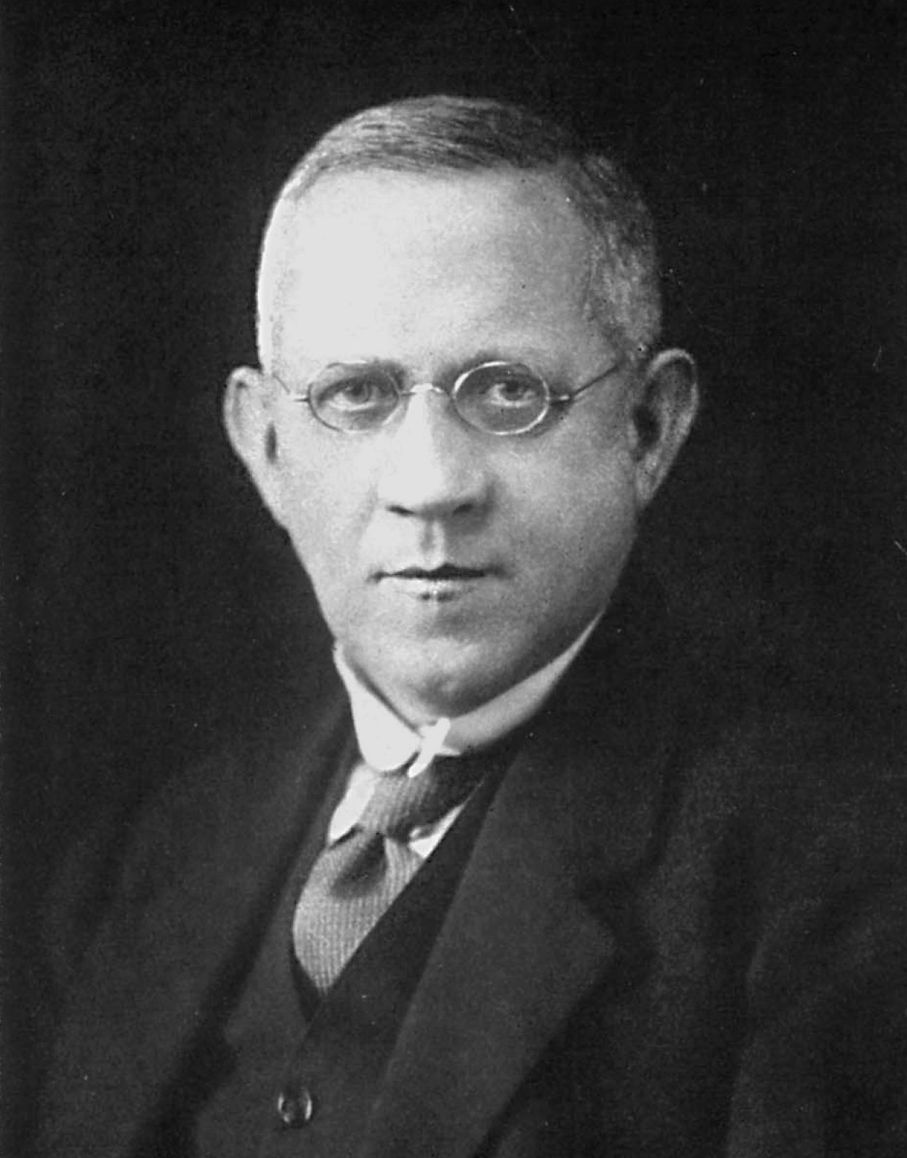
Ácidos e Bases de Brønsted-Lowry
Arrhenius:
Um ácido é uma substância que ao reagir com a água produz íons hidrogênio (H⁺).
Uma base é um composto que reage com a água produzindo íons hidróxidos (OH⁻).
Svante August Arrhenius
Brønsted-Lowry:
Um ácido é doador de prótons (H⁺).
Uma base é receptor de prótons.
Johannes Nicolaus Brønsted
Thomas Martin Lowry

Slide 6
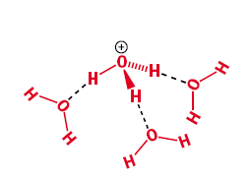
Ácidos e Bases de Brønsted-Lowry
Brønsted-Lowry

Slide 7
Ácidos e Bases de Brønsted-Lowry
Brønsted-Lowry
Ácido

Slide 8
Ácidos e Bases de Brønsted-Lowry
Brønsted-Lowry
Ácido
Base

Slide 9
Ácidos e Bases de Brønsted-Lowry
Brønsted-Lowry
Ácido
Base
Ácido conjugado

Slide 10
Ácidos e Bases de Brønsted-Lowry
Brønsted-Lowry
Base conjugada
Ácido
Base
Ácido conjugado

Slide 11
Ácidos e Bases de Brønsted-Lowry
Força dos ácidos
A água é anfiprótica, isto é, tanto recebe (base) como doa (ácido) prótons.
O produto iônico da água (K_{W}) é:

Slide 12
Ácidos e Bases de Brønsted-Lowry
Força dos ácidos
A água é anfiprótica, isto é, tanto recebe (base) como doa (ácido) prótons.
O produto iônico da água (K_{W}) é:
O pH depende da concentração do ácido!!!

Slide 13
Ácidos e Bases de Brønsted-Lowry
Força dos ácidos
pK_{a}
Como a concentração de H₂O (solvente) não varia significantemente, temos
$$pKa=−LogKa$$

Slide 14
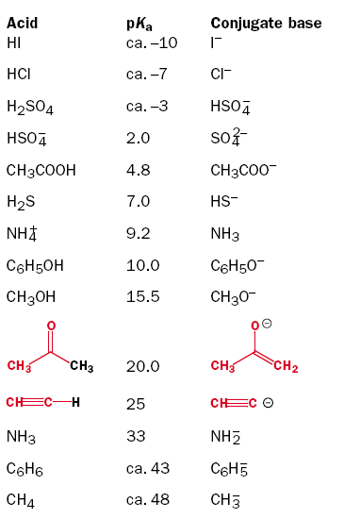
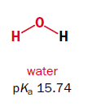
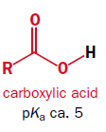
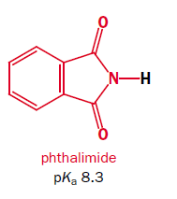
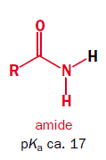
Ácidos e Bases de Brønsted-Lowry
Força dos ácidos

Slide 15
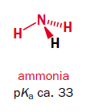
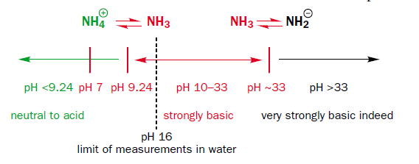
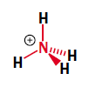
Ácidos e Bases de Brønsted-Lowry
Força das bases
Analogamente ao pK_{a}, a força das bases pode ser descrita pelo pK_{b}.
$pKa+pKb=pKw=14$
Porém, para a química orgânica, é mais fácil (e intuitivo) descrever a força de uma base através do pK_{a} de seu ácido conjugado. Essa constante leva o nome de pK_{aH}.

Slide 16
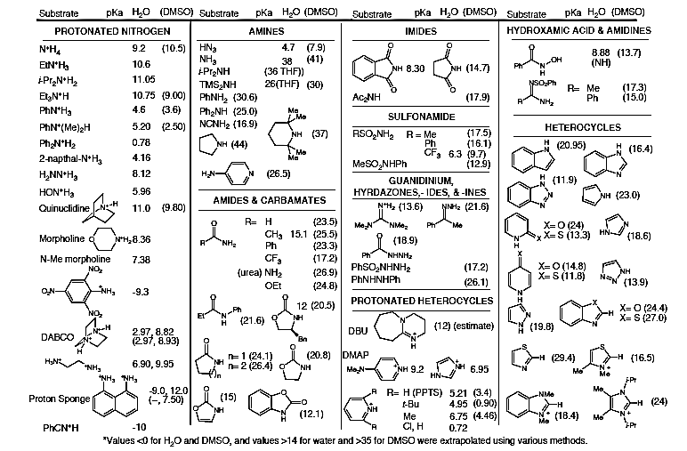
Ácidos e Bases de Brønsted-Lowry

Slide 17
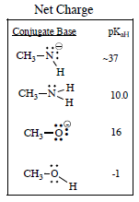
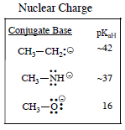
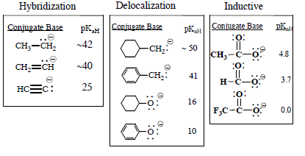
Ácidos e Bases de Brønsted-Lowry
Força das bases
Força das bases conjugados pelo pK_{aH}.

Slide 18
Fatores que influenciam na força dos ácidos e bases.
Fatores que influenciam na força dos ácidos e bases.
Estabilidade da base/ácido conjugado:
Quanto mais estável a base conjugada, mais forte é o ácido e quanto mais estável o ácido conjugado, mais forte é a base.
Exemplo: O ácido conjugado do metano é muito instável, logo, o metano é uma base muito fraca.
Por outro lado, a base conjugada do metano também é muito instável (pK_{aH} $≈$ 48) tornando-o um ácido muito fraco.

Slide 19
Fatores que influenciam na força dos ácidos e bases.
Eletronegatividade
Quanto maior a eletronegatividade de um átomo, maior a é estabilidade de seus orbitais de valência, logo, quanto mais eletronegativo for o elemento melhor mais estável será a base conjugada.

Slide 20
Fatores que influenciam na força dos ácidos e bases.
Tamanho do átomo
Quanto maior o átomo, mais difuso é seu orbital de valência e melhor ele pode acomodar (distribuir) uma carga. Ou seja, quanto maior o átomo, mais estável é a base conjugada.

Slide 21
Fatores que influenciam na força dos ácidos e bases.
Eletronegatividade de orbitais híbridos:
Para um mesmo elemento, quanto maior o caráter s do orbital ligado ao hidrogênio, mais estável será a base conjugada.

Slide 22
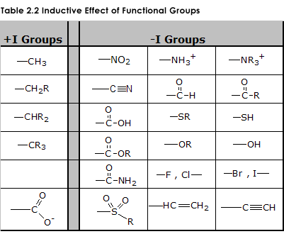
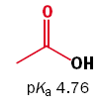
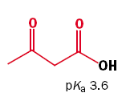
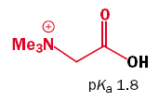
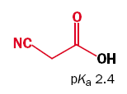
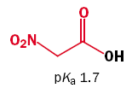
Fatores que influenciam na força dos ácidos e bases.
Efeito indutivo
Alguns átomos (ou grupos de átomos) tem a capacidade de retirar (sacar) ou doar elétrons para a cadeia carbônica influenciando na estabilidade dos orbitais do átomo ligado ao hidrogênio em questão. Quanto mais próximo o átomo estiver do hidrogênio (ou por eletrônico), maior será o efeito deste na acidez (ou basicidade).

Slide 23
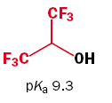
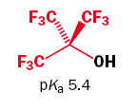
Fatores que influenciam na força dos ácidos e bases.
Efeito indutivo
Alguns átomos (ou grupos de átomos) tem a capacidade de retirar (sacar) ou doar elétrons para a cadeia carbônica influenciando na estabilidade dos orbitais do átomo ligado ao hidrogênio em questão. Quanto mais próximo o átomo estiver do hidrogênio (ou por eletrônico), maior será o efeito deste na acidez (ou basicidade).

Slide 24
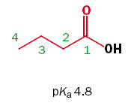
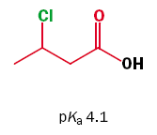
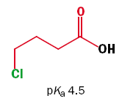
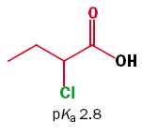
Fatores que influenciam na força dos ácidos e bases.
Efeito indutivo
Alguns átomos (ou grupos de átomos) tem a capacidade de retirar (sacar) ou doar elétrons para a cadeia carbônica influenciando na estabilidade dos orbitais do átomo ligado ao hidrogênio em questão. Quanto mais próximo o átomo estiver do hidrogênio (ou por eletrônico), maior será o efeito deste na acidez (ou basicidade).

Slide 25
Fatores que influenciam na força dos ácidos e bases.
Conjugação
Muitas vezes a base conjugada pode ser estabilizada ao ser deslocada pelo sistema.

Slide 26
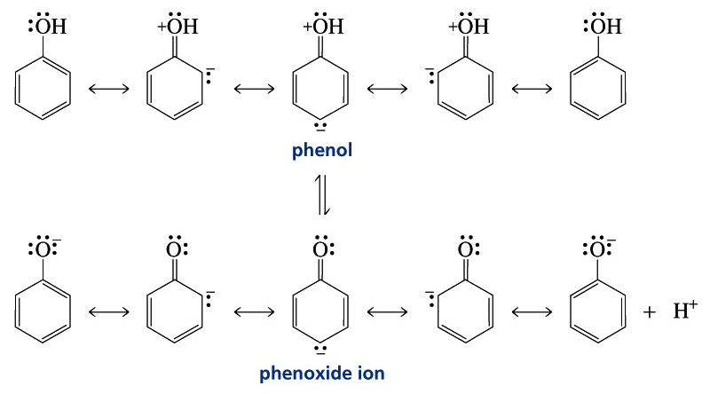
Fatores que influenciam na força dos ácidos e bases.
Conjugação
Muitas vezes a base conjugada pode ser estabilizada ao ser deslocada pelo sistema.

Slide 27
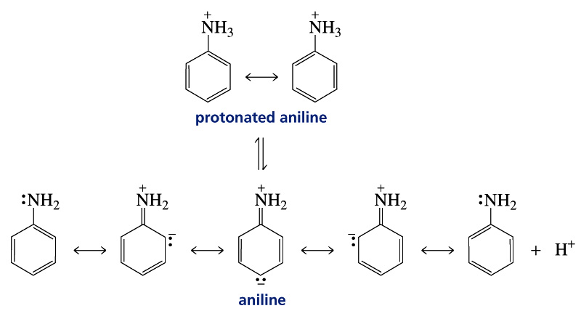
Fatores que influenciam na força dos ácidos e bases.
Conjugação
Muitas vezes a base conjugada pode ser estabilizada ao ser deslocada pelo sistema.

Slide 28
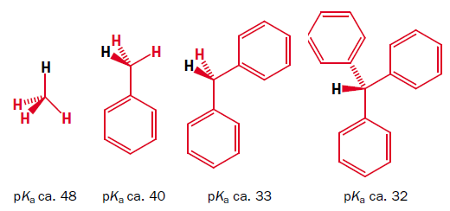
Fatores que influenciam na força dos ácidos e bases.
Conjugação
Muitas vezes a base conjugada pode ser estabilizada ao ser deslocada pelo sistema.

Slide 29
Fatores que influenciam na força dos ácidos e bases.
Conjugação
Muitas vezes a base conjugada pode ser estabilizada ao ser deslocada pelo sistema.

Slide 30
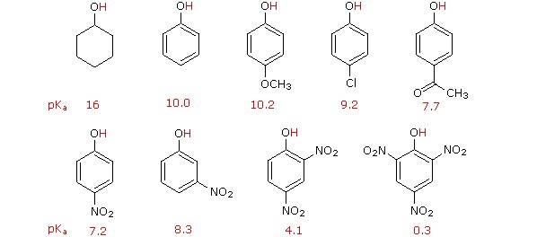
Fatores que influenciam na força dos ácidos e bases.
Conjugação
Substituintes em um sistema conjugado podem afetar a força do ácido/base tanto pelo efeito indutivo quanto pela habilidade doar ou retirar elétrons por conjugação. Este segundo caso é conhecido como efeito mesomérico.

Slide 31
Fatores que influenciam na força dos ácidos e bases.
Complementos
A carbonila retira elétrons do sistema tanto por ressonância como por efeito indutivo, com isso os hidrogênios α-carbonilas são considerados mais ácidos do que os hidrogênios de hidrocarbonetos.
E o efeito indutivo da vizinhança destas carbonilas continua atuando!

Slide 32
Fatores que influenciam na força dos ácidos e bases.
Complementos
A basicidade das aminas tende a aumentar com o efeito doador dos grupo R e diminuir com o efeito sacador.

Slide 33
Fatores que influenciam na força dos ácidos e bases.
Complementos
A basicidade das aminas tende a aumentar com o efeito doador dos grupo R e diminuir com o efeito sacador.
Porém, isto ocorre apenas em fase gasosa, pois quando um solvente é adicionado, as ligações de hidrogênio (entre o ácido conjugado da amina – íon amônio – e o solvente) estabilizam melhor a carga positiva aumentando o pK_{aH} das aminas.

Slide 34
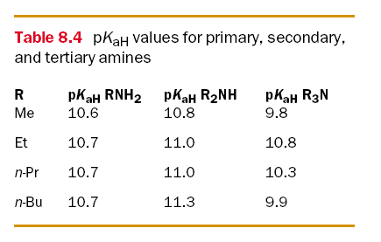
Fatores que influenciam na força dos ácidos e bases.
Complementos
Para exemplificar.

Slide 35
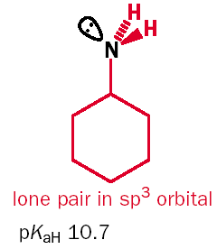
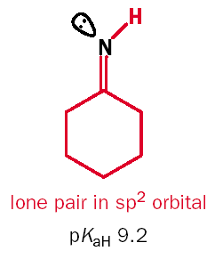
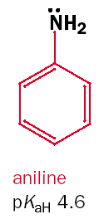
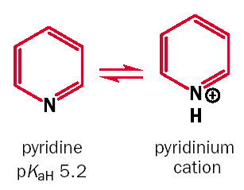
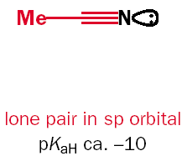
Fatores que influenciam na força dos ácidos e bases.
Complementos
Aminas, anilinas e iminas.

Slide 36
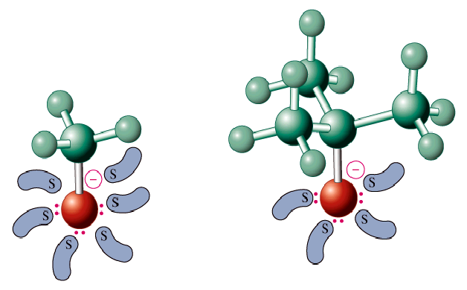
Fatores que influenciam na força dos ácidos e bases.
Efeito do solvente
O solvente influencia a acidez e basicidade dos compostos orgânicos.

Slide 37
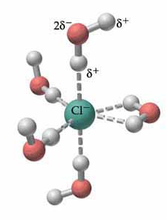
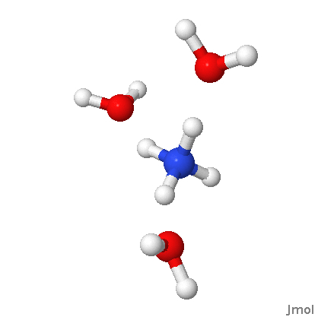
Fatores que influenciam na força dos ácidos e bases.
Efeito do solvente
O solvente pode tanto estabilizar uma base conjugada quanto um ácido conjugado.
HCl_{(aq)} + NH_{3(aq)} → Cl⁻_{(aq)} + NH₄⁺_{(aq)}
A base conjugada (Cl⁻) é estabilizada por solvatação.
O ácido conjugado (NH₄⁺) é estabilizado por solvatação.

Slide 38
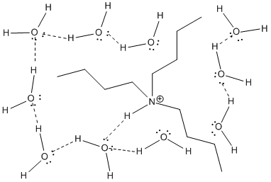
Fatores que influenciam na força dos ácidos e bases.
Efeito do solvente
Aminas terciárias protonadas são pouco estabilizadas por solvatação.

Slide 39
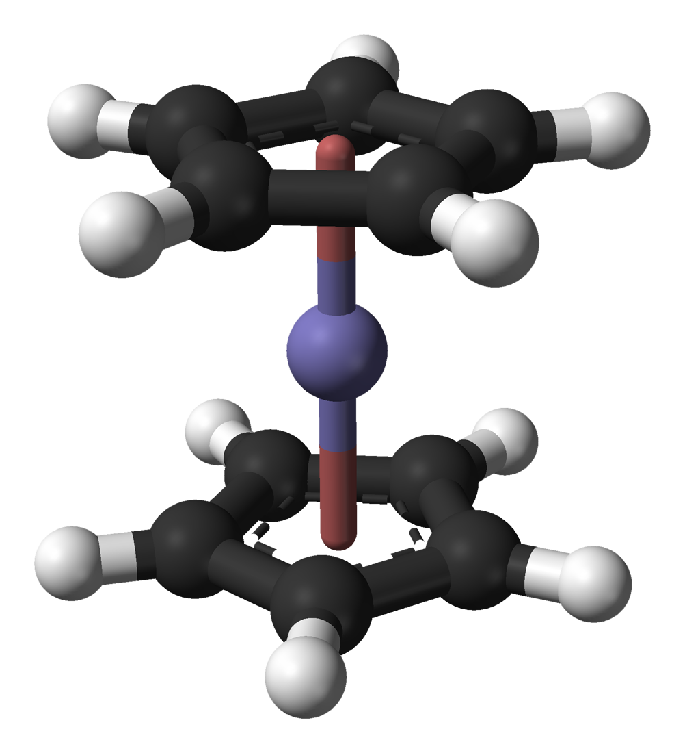
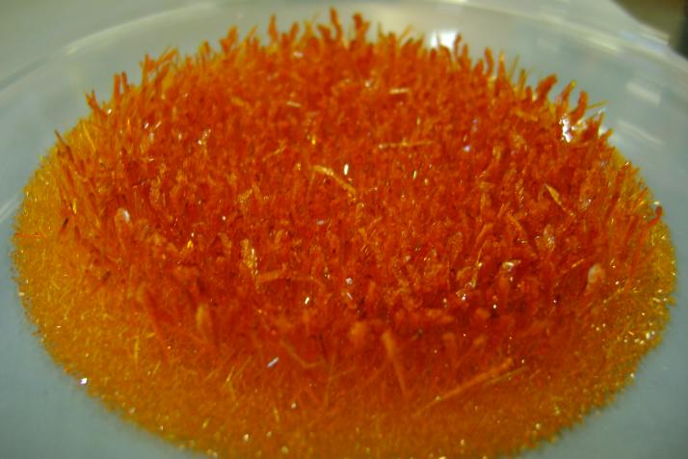
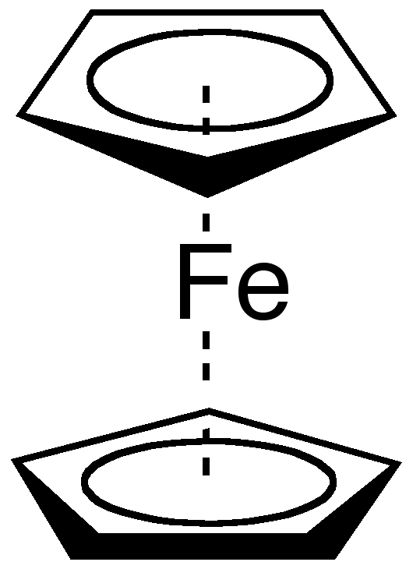
Fatores que influenciam na força dos ácidos e bases.
Efeito do solvente
O ácido ou base conjugada podem ser estabilizados por complexação.
Note que uma base fraca (dietilamina) é suficiente para abstrair o próton do 1,3-ciclopentadieno.
2 C₅H₆ + 2 (CH₃CH₂)₂NH + FeCl₂ → Fe(C₅H₅)₂ + 2 (CH₃CH₂)₂NH₂Cl

Slide 40
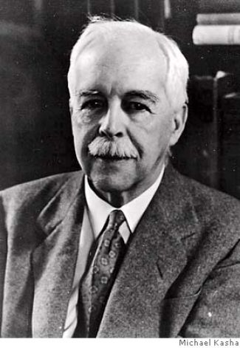
Ácidos e bases de Lewis
Definição
Lewis propôs uma teoria sobre ácidos e bases mais abrangente do que a proposta por Brønsted-Lowry. Para Lewis,
Um ácido é um receptor de par de elétrons.
Uma base é um doador de par de elétrons.
Notem que por essa definição, todo ácido/base de Brønsted é também um ácido/base de Lewis, mas o contrário não é necessariamente verdade.
Gilbert Newton Lewis (sim, é o mesmo das estruturas de Lewis)
Um exemplo de reação de ácido e base de Lewis:

Slide 41
Ácidos e bases de Lewis
Definição
Lewis propôs uma teoria sobre ácidos e bases mais abrangente do que a proposta por Brønsted-Lowry. Para Lewis,
Um ácido é um receptor de par de elétrons.
Uma base é um doador de par de elétrons.
Notem que por essa definição, todo ácido/base de Brønsted é também um ácido/base de Lewis, mas o contrário não é necessariamente verdade.
Gilbert Newton Lewis (sim, é o mesmo das estruturas de Lewis)
Um exemplo de reação de ácido e base de Lewis:

Slide 42
Ácidos e bases de Lewis
Força dos ácidos e bases de Lewis
Se o ácido de Lewis for particularmente o H⁺, a reação em questão pode ser considerada uma reação de ácido/base de Brønsted e o pK_{a} (e pK_{aH}) pode ser utilizado para inferir sobre a força de um ácido ou base.
Quando o ácido for diferente de H⁺ uma inspeção mais detalhada deve ser considerada. Observe os equilíbrios abaixo:

Slide 43
Ácidos e bases de Lewis
Força dos ácidos e bases de Lewis
Se o ácido de Lewis for particularmente o H⁺, a reação em questão pode ser considerada uma reação de ácido/base de Brønsted e o pK_{a} (e pK_{aH}) pode ser utilizado para inferir sobre a força de um ácido ou base.
Quando o ácido for diferente de H⁺ uma inspeção mais detalhada deve ser considerada. Observe os equilíbrios abaixo:

Slide 44
Ácidos e bases de Lewis
Força dos ácidos e bases de Lewis
Se o ácido de Lewis for particularmente o H⁺, a reação em questão pode ser considerada uma reação de ácido/base de Brønsted e o pK_{a} (e pK_{aH}) pode ser utilizado para inferir sobre a força de um ácido ou base.
Quando o ácido for diferente de H⁺ uma inspeção mais detalhada deve ser considerada. Observe os equilíbrios abaixo:
Equilíbrio mais deslocado para:
Direita
Esquerda

Slide 45
Ácidos e bases de Lewis
Força dos ácidos e bases de Lewis
Se o ácido de Lewis for particularmente o H⁺, a reação em questão pode ser considerada uma reação de ácido/base de Brønsted e o pK_{a} (e pK_{aH}) pode ser utilizado para inferir sobre a força de um ácido ou base.
Quando o ácido for diferente de H⁺ uma inspeção mais detalhada deve ser considerada. Observe os equilíbrios abaixo:
Equilíbrio mais deslocado para:
Direita
Esquerda
Esquerda
Direita

Slide 46
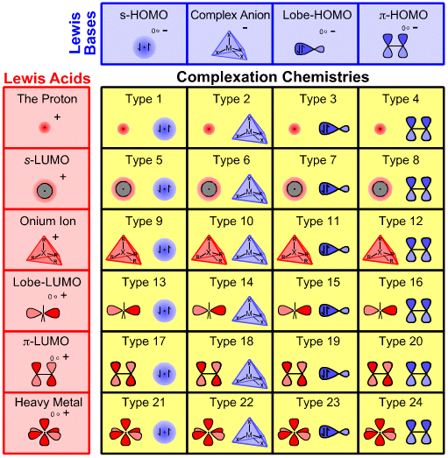
Ácidos e bases de Lewis
Tipos de interação possíveis

Slide 47
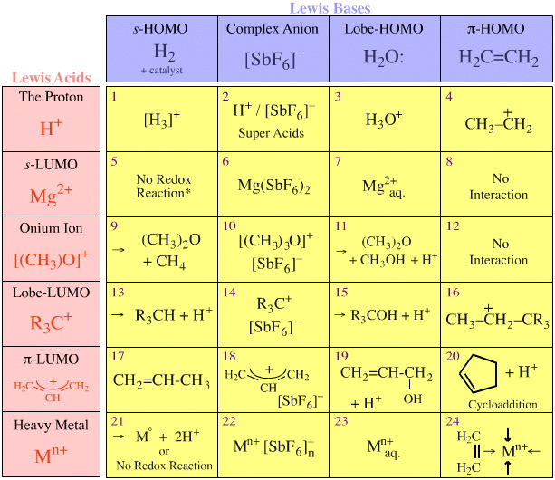
Ácidos e bases de Lewis
Tipos de interação possíveis

Slide 48
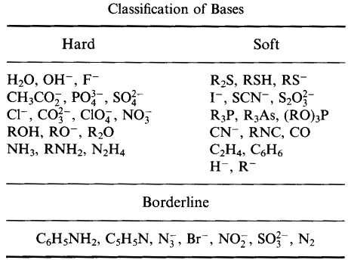
Ácidos e bases de Lewis
Dureza e Moleza
O equilíbrio de um ácido de Lewis depende de quatro fatores: A força do ácido e da base envolvidos na reação e a dureza do ácido e da base no equilíbrio.

Slide 49
Ácidos e bases de Lewis
Dureza e Moleza

Slide 50
Ácidos e bases de Lewis
Dureza e Moleza
Os orbitais de fronteira (HOMO-LUMO) definem a dureza ou moleza dos ácidos e bases.
Ácidos moles possuem o LUMO baixo (próximo do HOMO) o que favorece o entrosamento com o HOMO da base.
Ácidos duros possuem o LUMO alto (distante do HOMO), logo, o entrosamento com o HOMO da base não é tão significativo quanto as interações eletrostáticas decorrentes da reação.

Slide 51
Ácidos e bases de Lewis
Dureza e Moleza
Os orbitais de fronteira (HOMO-LUMO) definem a dureza ou moleza dos ácidos e bases.
Bases moles possuem o HOMO alto, o que favorece o entrosamento com o Lumo do ácido.
Bases duras possuem o HOMO baixo, logo, o entrosamento com o LUMO da base não é tão significativo quanto as interações eletrostáticas decorrentes da reação.

Slide 52
Ácidos e bases de Lewis
Dureza e Moleza
De forma geral:
Átomos ou moléculas com um centro doador/receptor de pares de elétrons pequenos (pouco polarizável) favorecem interações eletrostáticas e são considerados ácidos (receptores) ou bases (doadores) duros.
Átomos ou moléculas com um centro doador/receptor de pares de elétrons grandes (muito polarizável) favorecem interações orbitalares (HOMO-LUMO) e são considerados ácidos (receptores) ou bases (doadores) moles.
Interações entre ácidos duros e bases duras, ou ácidos moles e bases moles são geralmente mais fortes (geram complexos mais estáveis) do que a interação entre ácidos moles e bases duras ou ácidos duros e bases moles.

